Slide 1



直流调速设计（单闭环与双闭环）
CDIO工作报告
指导教师：王立乔
项目小组 （2）组
组员：胡玥 周永健 张元玮
王丹 邢贺 李嘉栋
孙才植 孙正浩

Slide 2
1.项目简介及人员分工
2.单闭环系统设计与实验
目录
3.双闭环系统设计及仿真
4.存在问题及总结

Slide 3
CDIO REPORT
1
项目简介、人员分工

Slide 4



电动机是用来拖动某种生产机械的动力设备，所以需要根据工艺要求调节其转速，而用于完成这项功能的自动控制系统就被称为调速系统。由于直流调速系统的调速范围广、静差率小、稳定性好以及具有良好的动态性能，因此在相当长的时间内，高性能的调速系统几乎都采用直流调速系统。
本次项目的主要内容就是对直流调速系统进行设计，包括单闭环直流调速系统与双闭环直流调速系统。其中包括主电路与控制电路的选择，转速调节器与电流调节器的设计，以及通过设置调节器的参数来改变闭环系统的性能，达到调节转速的目的。

Slide 5
胡玥 周永健 张元玮
王丹
单闭环（速度环）PSIM电路搭建，以及各项参数计算
双闭环（速度环、电流环）PSIM电路搭建及传递函数设计
负责组内文档及总结报告编写并辅助进行参数测量
人员分工
邢贺 李嘉栋
孙正浩 孙才植
反馈控制电路在
实验控制板上的搭建
PPT制作
负责每次CDIO实验中设备的
电气连接及波形记录

Slide 6
1.项目简介及人员分工
2.单闭环系统设计与实验
目录
3.双闭环系统设计及仿真
4.存在问题及总结

Slide 7
DESIGN
2
单闭环系统设计与实验

Slide 8
参数设计与要求
开环调速系统只适用用于对调速精度要求不高的场合，但许多需要无级调速的生产机械为了保证加工精度，常常对调速精度提出要求，这时，开环调速已不能满足要求，所以设计出了单闭环直流调速系统。

Slide 9
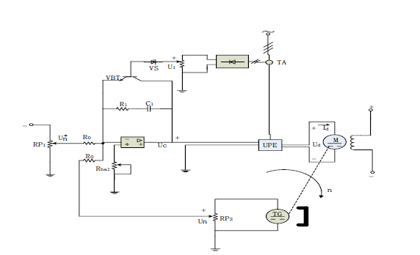

由图可见，该系统的控制对象是直流电动机M，被控量是电动机的转速n，脉冲触发及整流电路为功率放大和执行环节，由运算放大器构成的比例积分调节器为电压放大和电压(综合)比较环节，电位器RP1为给定元件，测速发电机TG与电位器RP2构成转速检测元件，得到检测电压𝑈𝑛 = 𝛼𝑛，与给定电压作差得到偏差信号，送到比例积分调节器的反相输入端，其输出电压𝑈𝑐经放大送到电力电子变换装置中并带动直流电动机运行。
直流电动机全电压起动时，如果没有限流措施，会产生很大的冲击电流，这不仅对电机换向不利，对过载能力低的电力电子器件来说，更是不能允许的。为了解决反馈闭环调速系统的起动和堵转时电流过大的问题，系统中必须有自动限制电枢电流的环节。一旦电枢电流超过截止电流𝐼𝑑𝑐𝑟，稳压管VS反向击穿，给晶体三极管VBT提供电压使它导通，使PI调节器的输出电压𝑈𝑐接近于0，电力电子变换器UPE的输出电压𝑈𝑑急剧下降，达到限流的作用。
单闭环调速系统模型图

Slide 10
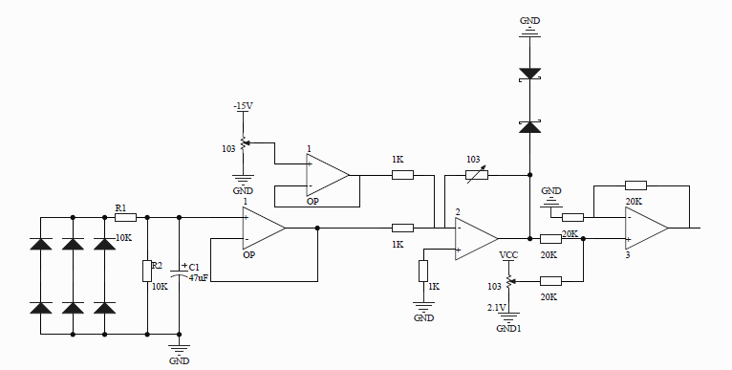
电容C1两端的电压就是转速反馈电压Un，Un后面的运放用作电压跟随器，起隔离的作用；由-15v电源通过调节滑动变阻器的阻值，即可调节给定电压-U_{n}*的大小，经分压电阻，得到-U_{n}*,第二个运放也是电压跟随器，对-U_{n}*起隔离作用；Un及-U_{n}*做加法后的值经过第三个运放（比例调节器）后进行放大，比例系数为 （R为第二个滑动变阻器的阻值），比例调节器的输出用稳压管加了限幅；第四个运放为加法器，其输出为： 其中， 为第三个运放的输出，将经精准电压5.1v分压得到的2.1v电压与比例调节器的输出电压相加，以解决 为负的问题；加法器输出电压 送入3525的2管脚。
此外，我们还设计了电流截止负反馈环节，从H桥的T4和T3两个之间引出电流，经同向放大器送到IR2110的SD端。当电流过大时，IR2110的SD端将会输入高电平，封锁脉冲，使电路电流缓慢下降，直至达到安全电流
单闭环电路原理图

Slide 11
SIMULATION
3
双闭环系统设计及仿真

Slide 12
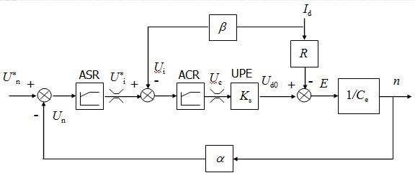
双闭环稳态分析
转速电流双闭环调速系统的稳态结构图如图所示，PI 调节器的稳态特性一般存在两种状况：
1.饱和—输出达到限幅值
2.不饱和—输出未达到限幅值。
当调节器饱和时，输出为恒值，输入量的变化不再影响输出，除非有反向的输入信号使调节器退出饱和；即饱和的调节器暂时隔断了输入与输出的联系，相当于使该调节器开环。
当调节器不饱和时，PI 作用使输入偏差电压ΔU 在稳定时总是零。在实际运行时，电流调节器是不会达到饱和状态的，因此对于静特性来说，只有转速调节器饱和与不饱和两种状况。
设计要求
（1）完成双闭环直流调速系统设计，要求转速环，电流环，起动时间，带额定负载起动。
（2）完成双闭环直流调速系统传递函数模型的搭建及仿真。
双闭环直流调速系统的稳态结构图

Slide 13
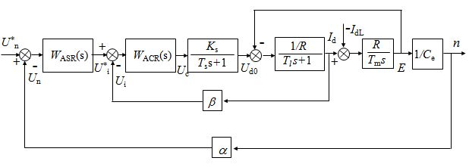
双闭环动态分析
双闭环直流调速系统的动态结构框图如下图所示， W_{ASR}（s）与W_{ACR}（s）分别表示转速调节器和电流调节器的传递函数。
双闭环直流调速系统动态结构框图

Slide 14
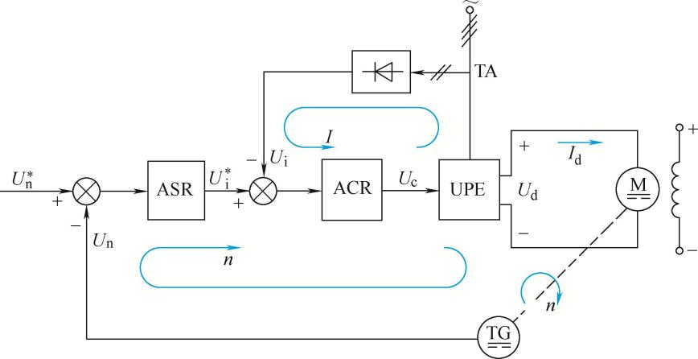
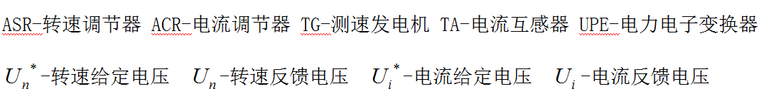
为了实现在允许条件下的最快起动，需要获得一段使电流保持为最大值的恒流过程，按照反馈控制规律，采用电流负反馈可得到近似恒流过程。即在起动过程中只有电流负反馈，没有转速负反馈，达到稳态后，只需有转速负反馈，没有电流负反馈。
为了实现转速和电流两种负反馈分别起作用，可在系统中设置两个调节器，分别调节转速和电流，即分别引入转速负反馈和电流负反馈。二者之间实行嵌套（串级）联接，如左图所示。把转速调节器的输出当作电流调节器的输入，再用电流调节器的输出去控制电力电子变换器UPE。从闭环结构上看，电流环在里面，称作内环；转速环在外边，称作外环。这就形成了转速、电流双闭环调速系统。
双闭环直流调速系统模型建立
转速、电流双闭环直流调速系统图

Slide 15
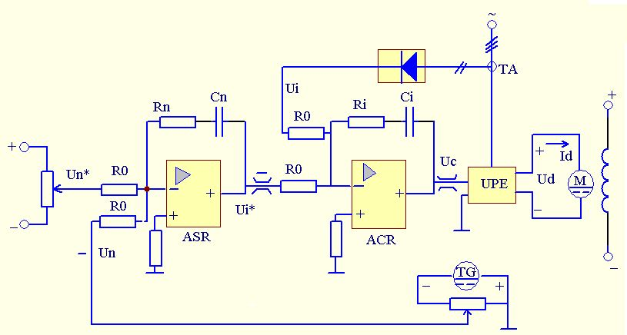
为了获得良好的静、动态性能，转速和电流两个调节器一般都采用PI调节器，这样构成的双闭环直流调速系统的电路原理图如图所示。
图中表示了两个调节器都是带限幅作用的，转速调节器ASR的输出限幅电压U_{nm}* 决定了电流给定电压的最大值，电流调节器ACR的输出限幅电压U_{cm} 限制了电力电子变换器的最大输出电压U_{dm} 。
双闭环直流调速系统原理图

Slide 16
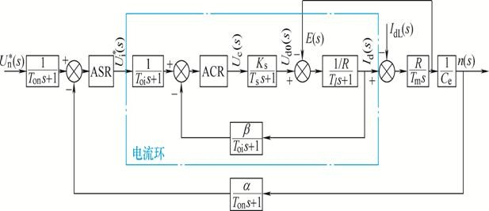
调节器设计
按照设计多环控制系统先内环后外环的一般原则，从内环开始，逐步向外扩展。在双闭环系统中，应该首先设计电流调节器，然后把整个电流环看作是转速调节系统中的一个环节，再设计转速调节器。
双闭环调速系统实际电路图如图12所示，它包括电流滤波，转速滤波和两个给定信号的滤波环节。由于电流检测信号含有交流分量，为了不使它影响到调节器的输入，需加低通滤波。
双闭环调速系统实际电路图

Slide 17
开环系统参数根据电机固有参数可得到以下开环系统数据：
电枢回路电磁时间常数：
额定励磁下电动势系数：
电力拖动系统机电时间常数：
滞后时间常数：
电流环滤波时间常数：
整流装置放大系数：
电动机电枢电流过载倍数：
参数设计
电机固有参数
额定电压：
额定电流：
额定转速：
电枢电阻：
电枢回路总电阻：
电枢电感：
通过分析以上的数据，对电流环设计过程中的参数进行计算，可以得到以下参数结果：
（1）最大允许电流=1.5，限幅值，则
（2）设电压给定，则转速给定系数：

Slide 18
参数设计
（1）为了让调节器零点与控制对象的大时间常数极点对消，选择
（2）电流环开环时间增益:要求，故应取，因此，其中，得
。
（3）ACR的比例系数为：
近似条件检验
电流截止频率为
（1）晶闸管整流装置传递函数的近似条件：
满足近似条件
（2）忽略反电动势变化对电流环动态影响的条件：
满足近似条件
（3）电流环小时间常数近似处理条件：
满足近似条件
电流调节器设计
从稳态要求上看，希望电流无静差，以得到理想的堵转特性，故采用I型系统即可。再从动态要求上看，实际系统不允许电枢电流在突加控制作用时有太大的超调，以保证电流在动态过程中不超过允许值，而对电网电压波动的及时抗扰作用只是次要的因素。为此，电流环应以跟随性能为主，即选用典型I型系统。
电流环的控制对象是双惯性型的，要校正成典型I型系统，需采用PI型的电流调节器，其传递函数为：

Slide 19
调节器的电阻和电容
取调节器输入电阻为，各电阻和电容值计算如下：
核算电流超调量

Slide 20
参数设计
根据跟随性和抗干扰性能都较好的原则取，则ASR超前时间常数为
转速环开环增益：
ASR的比例系数：
近似条件检验
转速截止频率为：
（1）电流环传递函数简化条件为
满足简化条件
（2）转速环小时间常数近似处理条件为
满足近似条件
转速调节器设计
基本参数
电流环等效时间常数：
转速滤波时间常数：
转速环小时间常数近似处理：
结构选择
按照设计要求，选用PI调节器，其传递函数为：

Slide 21
计算调节器电阻和电容
取调节器输入电阻 ，则
，取750
，取0.035
，取0.5
校核转速超调量
，满足设计要求。

Slide 22
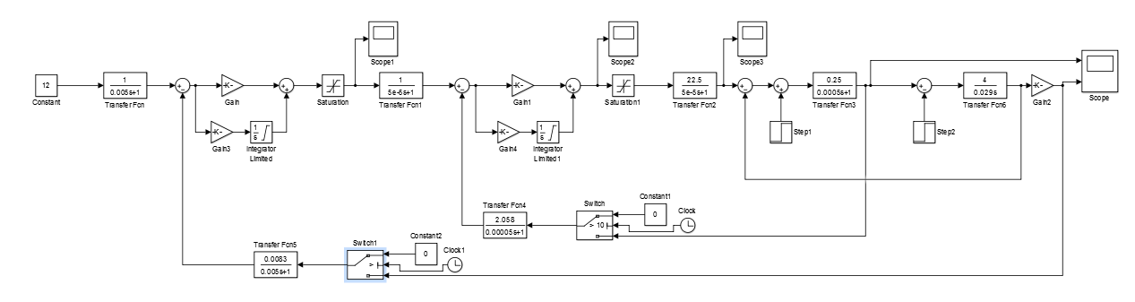
系统过程仿真
根据额定励磁下的直流电机特性，建立动态仿真模型如下图所示。
动态仿真结构图

Slide 23
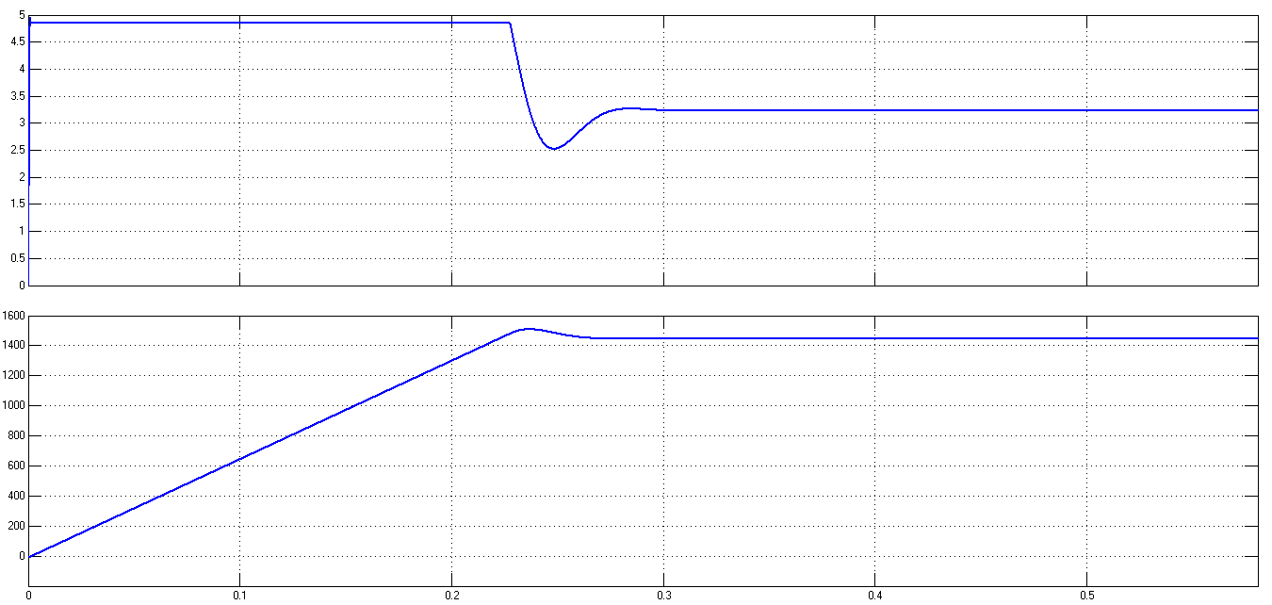
电机在给定额定电压12V，额定电流3.24A的条件下起动的转速与电流波形图如图所示。
由波形图可知，双闭环直流调速系统在起动过程中属于恒流起动，实现了“准时间最优控制”，转速略有超调，且要求范围之内。
双闭环系统额定条件起动波形图

Slide 24
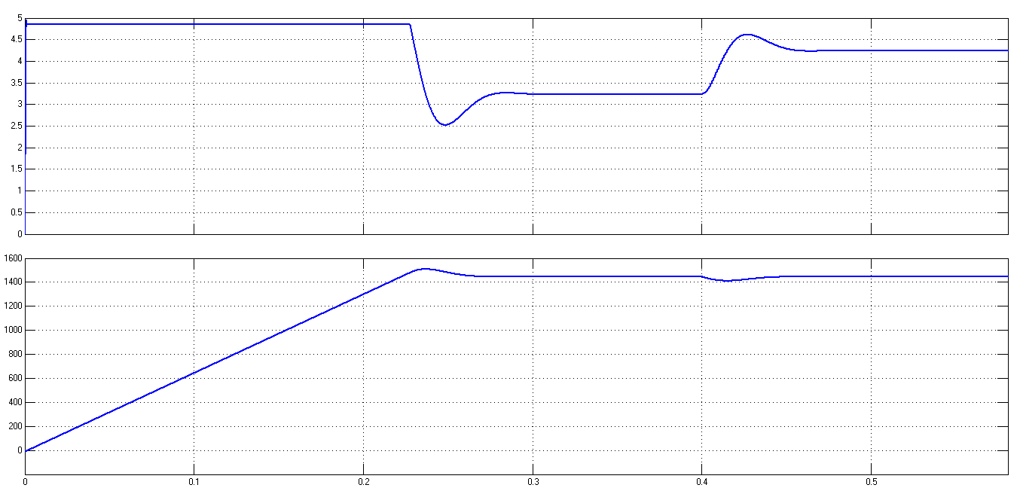
双闭环直流调速系统在额定负载运行至0.4s时突加1A电流扰动时的波形图如图所示。
由转速波形可知，在突加负载扰动时，转速会有短暂的波动，但很快就恢复至原转速，实现了转速调节无静差。电流在短暂的调整后便会达到新的稳态值。
双闭环系统0.4s时加入1A电流扰动时波形图

Slide 25
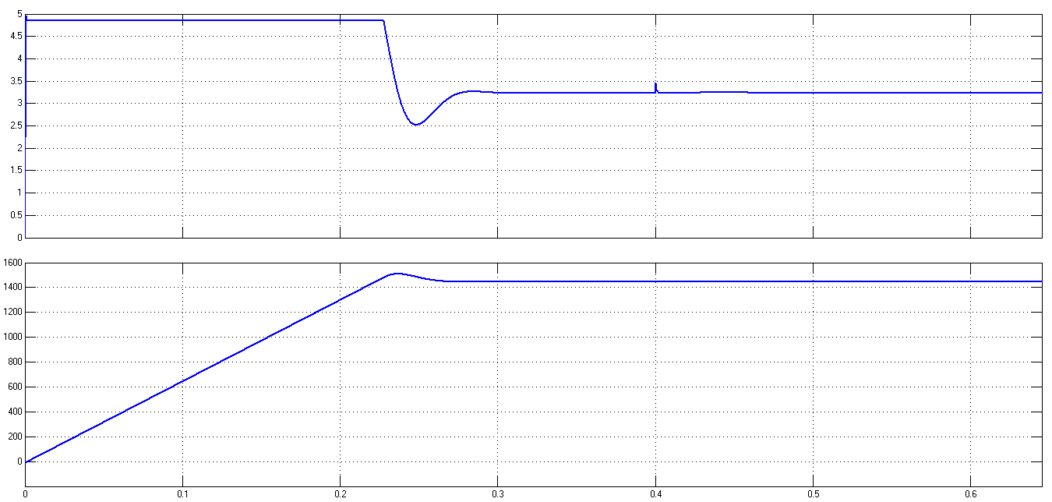
双闭环直流调速系统在额定负载运行至0.4s时突加3V电压扰动时的波形图如图所示。
由电流和转速波形可知，突加电压扰动后，转速环实现了无静差调节，电流经过短暂的时间也会恢复，实现了电流的无静差调节。
双闭环系统0.4s时加入3V电压扰动时的波形图

Slide 26
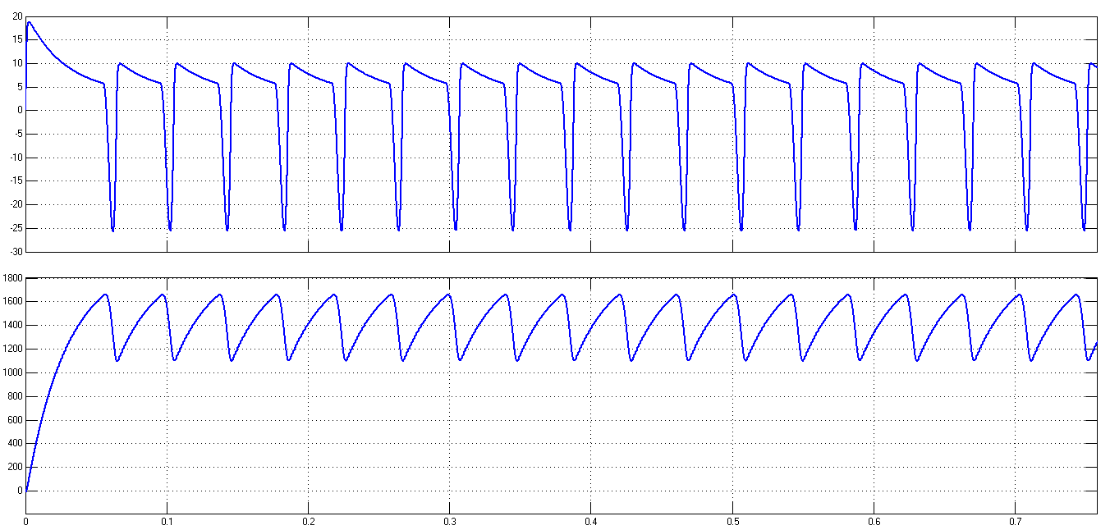
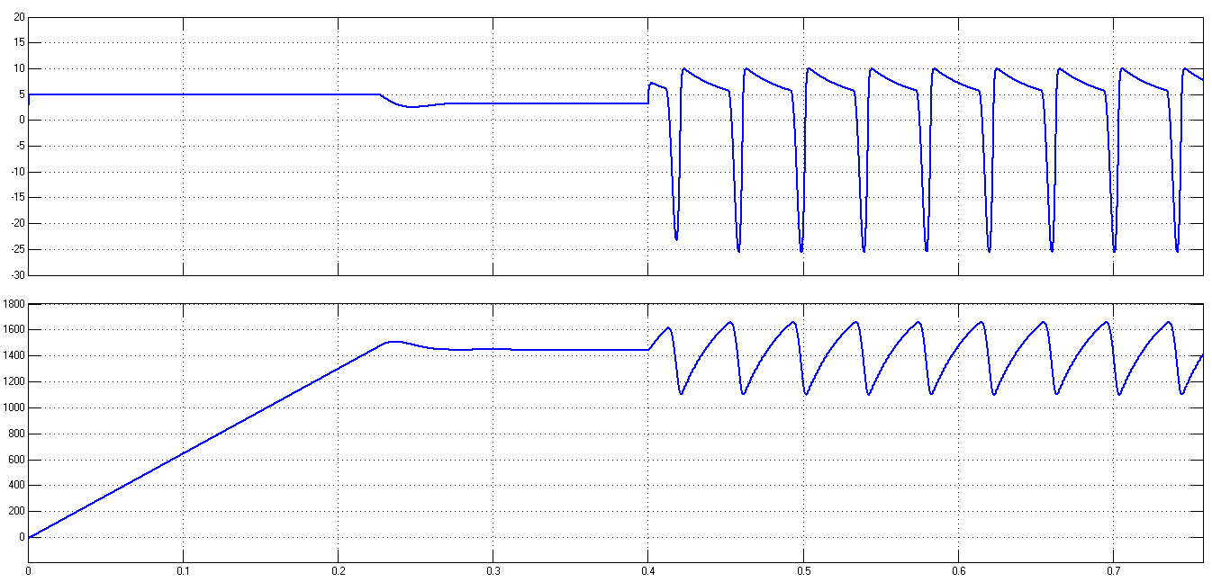
电流反馈线掉线
电流反馈线在电机开始运行时就断线时的仿真波形图如下图所示。
电流反馈线在电机额定运行过程中突然掉线时的仿真波形如下图所示。
开始电流反馈线掉线波形图
电流反馈线在0.4s时突然掉线时的波形图

Slide 27
由在不同时间电流反馈线断线的波形图可知，在给定电压恒定时，电流反馈线断线，电流调节器输入偏差量为给定电压，电流环迅速饱和，ACR输出限幅值，，，电枢电流迅速上升，由于电磁转矩很大，所以转速也会上升，减小，直至为负且一直在减小，使得，ACR退饱和，减小，减小。当转速增大到最大值时，。此时由于ASR的作用，欲使系统稳定，需降低转速，电枢电流也相应减小，直至，。又由于，，，减小，增大。由此形成了电流和转速的震荡波形。

Slide 28
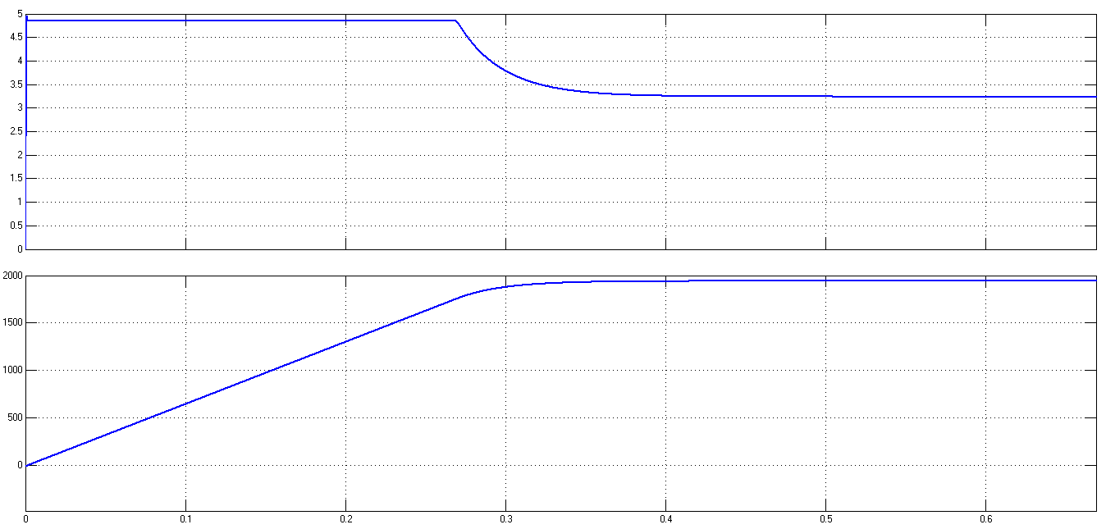
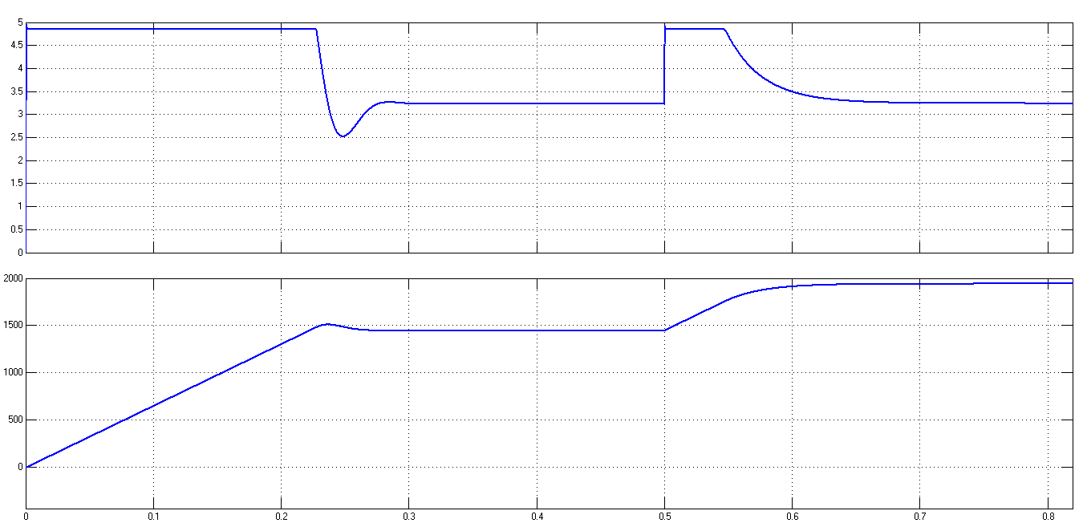
转速反馈线掉线
转速反馈线在电机开始运行时就掉线时的仿真波形图如图所示
转速反馈线在电机额定运行过程中突然掉线时的仿真波形图如图所示。
开始转速反馈线掉线
转速反馈线在0.5s时掉线波形图
由以上两图分析可知，在转速反馈线断线时，转速反馈电压为0，转速调节器输入偏差电压最大，调节器饱和，其输出电压保持限幅值U_{im}*，转速环相当于开环，系统成为在恒值电流给定U_{im}* 下的电流调节系统，I_{d}=I_{dm} 保持最大电流恒定，加速度恒定，转速线性增长，直至电流转速环输出达到限幅值，转速增长减缓，电流下降，最终达到稳态。

Slide 29



措施一
措施二
措施三
措施的具体内容措施的具体内容措施的具体内容措施的具体
措施的具体内容措施的具体内容措施的具体内容措施的具体
措施的具体内容措施的具体内容措施的具体内容措施的具体

Slide 31

工作一
工作二
工作三
工作四
目前该项工作的具体进度目前目前该项工作的具体进度目前该项工作的具体进度目前该项工作的具体进度
目前该项工作的具体进度目前目前该项工作的具体进度目前该项工作的具体进度目前该项工作的具体进度
目前该项工作的具体进度目前目前该项工作的具体进度目前该项工作的具体进度目前该项工作的具体进度
目前该项工作的具体进度目前目前该项工作的具体进度目前该项工作的具体进度目前该项工作的具体进度

Slide 32
1.项目简介及人员分工
2.单闭环系统设计与实验
目录
3.双闭环系统设计及仿真
4.存在问题及总结

Slide 33
REFLECTION
问题与总结
4

Slide 34

2016年整体思路
2016年，我们计划将在营销、管理XXXXXXXX具体工作内容具体工作内容具体工作内容具体工作内容具体工作内容具体工作内容具体工作内容具体工作内容具体工作内容具体工作内容

Slide 35


系统
system
成本
cost
范围
scale
维护
care
日期
date

Slide 36
汇报完毕，请指正
REPORT COMPLETED PLEASE CORRECT US

